Slide 1
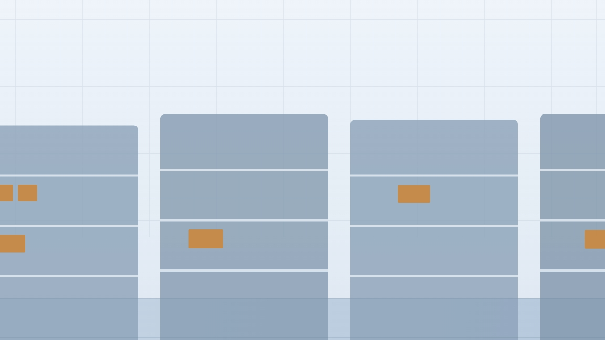

DepotMap
Digitális raktártérkép és
logisztikai asszisztens
Bprof Szoftvertervezés és –fejlesztés specializáció 2026

Slide 2
DepotMap
DepotMap
Miért van rá szükség?
A projekt célja
A projekt célja
Az ipari raktárkezelő alkalmazások drágák, az Excel táblázatok és a papír alapú nyilvántartás pedig számos problémát okozhat például termékek megkeresésénél, raktár elrendezés változásánál
Funkciók
Demo
Technológiák
Mi a DepotMap projekt célja?
Csapatmunka
Kis- és középvállalkozások számára egyszerű, de hatékony eszköz biztosítása a fizikai raktáraik digitalis nyilvántartásához, napi logisztikai feladataik támogatásához.

Slide 3
DepotMap
Mik a legfőbb elkészült funkciói a
rendszernek?
A projekt célja
Funkciók
Raktártervező modul, első szinten egy rácshálós alaprajz tervezővel, második szinten pedig a polcterületek belső elrendezésére szolgáló résszel
Útvonaltervező modul a leghatékonyabb kiszedési sorrend megvalósításához
Termékek, rendelések, beszerezések, mozgatások kezelése
Felhasználók hozzáadása, kezelése, a munkavállalók jogköreinek meghatározása
Demo
Technológiák
Csapatmunka

Slide 4
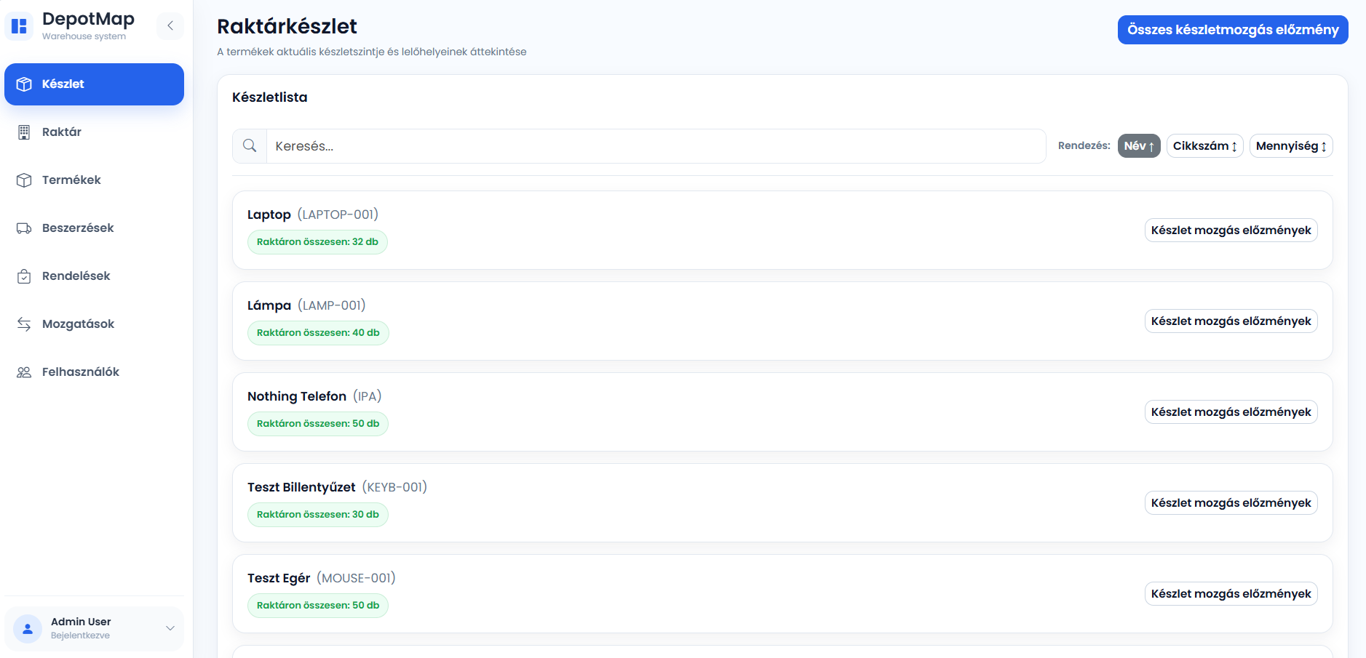
DepotMap
DepotMap
DepotMap élő demó
A projekt célja
Funkciók
Demo
Technológiák
Csapatmunka

Slide 5
DepotMap
DepotMap
Használt technológiák
A projekt célja
Backend: ASP.NET, Entity Framework +LocalDb adatbázis a fejlesztéshez
Frontend: Angular, Bootstrap +Konva.js (raktár rendszer megvalósításához)
+jsPDF (PDF generáláshoz)
Funkciók
Demo
Technológiák
Csapatmunka

Slide 6
DepotMap
DepotMap
A csapatmunkáról
A projekt célja
Heti 2 meeting (hétfő és csütörtök), ahol mindenki aktívan részt vett
Pull requesteknél az architect review-olt
A dev branchről ágaztak le a feature branchek, a sprintek végén a master-be mergeltünk
Mindenki főként egy saját nagyobb komponenst fejlesztett
A felmerülő kérdéseket akár meetingen kívül is átbeszéltük
Funkciók
Demo
Technológiák
Csapatmunka

Slide 7
DepotMap
A csapatmunkáról
(feljegyzett problémák)
A projekt célja
Funkciók
A projekt megismerése lassan zajlott
Issue-k kezelése GitHub-on (főként a lezárás)
Demo
Technológiák
Csapatmunka

Slide 8
DepotMap
Köszönjük a figyelmet!
Rezsnyák Dániel
Keserű Gergely Márton
Orcsik Roland
Tisza Tamás
Erdei Krisztián
Kóbori Bence

